Slide 1
益丰大药房2019年6月
会员分析报告

Slide 2

目录
1
概述
2
会员大数分析
3
顾客分析
4
会员销售分析
2

Slide 3
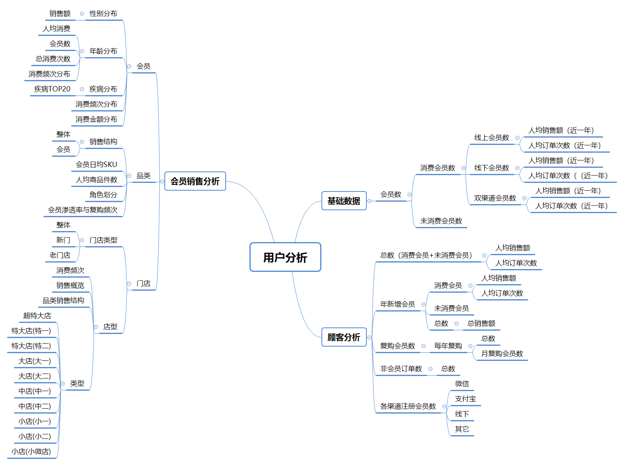
概述
会员分析
基础数据
会员销售分析
顾客分析
3

Slide 4

会员大数分析
2665万
1969万
696万
总会员数
消费会员数
未消费会员数
1946万
17万
5.7万
线下消费会员数
线上消费会员数
双渠道消费会员数
会员数
人均销售额
人均消费次数
线下
1946万
448
5.4
线上
17万
447
1.9
双渠道
5.7万
1496
14.4
4
* 数据时间区间为20140101-20190601。

Slide 5
顾客分析——新增会员
年顾客量大，但用户开卡意愿较低，顾客转化为开卡会员的比率为17.8%；
无效办卡率占比较近33%，有很大降低的空间。
会员年新增
非会员年新增
消费会员数
未消费会员数
2018
6724313
31181096
4445950
2278363
2019
3470690
15801009
2226568
1244122
5
* 数据时间区间为20140101-20190601。

Slide 6
顾客分析——新增会员
人数：新增会员人数平均每年提升17% ，2019年截至20190531完成提升目标43%。
人均：人均销售额逐年降低4.2%，人均消费次数降低8%。
2019
新增会员数
消费会员数
销售额
3,470,690
2,226,568
362,354,263
6
* 数据时间区间为20140101-20190601。

Slide 7
顾客分析——复购会员
人数：复购会员年增长人数增速达25%， 2019年截至20190531完成提升目标85% 。
销售：复购会员年增长销售增速达24%， 2019年截至20190531完成提升目标45% 。
2019
复购会员数
消费次数
销售额
6,035,350
25,277,977
2,058,634,796
7
* 数据时间区间为20140101-20190601。

Slide 8
顾客分析——渠道会员
拓展：2019年渠道拓展飞速，3、4月其它渠道已拓展及21家。
其它包含好大夫、定制购、联合医生、春雨医生微信、春雨医生、爆品推荐、药师咨询、药联、杏仁、领券小程序、益丰精选、积分商城等21个渠道。
8
* 数据时间区间为20140101-20190601。

Slide 9
会员销售分析——消费会员
产值：男性会员平均产值高出女性会员超20元，但差距不断缩小；
比例：女性会员较男性会员占比高8%，年平均会户数增长率高近12%。
9
* 数据不包含加盟店、收购店、关停店。

Slide 10
会员销售分析——消费会员
主力：中年是会员主力军，会员人均消费额与消费次数高，年龄段体现在46-50岁；
潜力：青年是会员潜力股，会员数与消费次数都高，年龄段体现在30-35岁。
潜力
主力
10
* 数据不包含加盟店、收购店、关停店。

Slide 11
会员销售分析——消费会员
留存：低龄段留存较低，20-25岁消费1次会员占比超50%；
黏性：用户黏性随年龄增大而增加，在75-80岁达到峰值。
11
* 数据不包含加盟店、收购店、关停店。

Slide 12
会员销售分析——消费会员
金额：会员消费200元以内的占比近55%，500元以内的占比75%；
频次：三分之一的会员为一次性消费，三分之一的会员每3个月至每月消费一次，其它的会员占三分之一。
12
* 数据不包含加盟店、收购店、关停店。

Slide 13
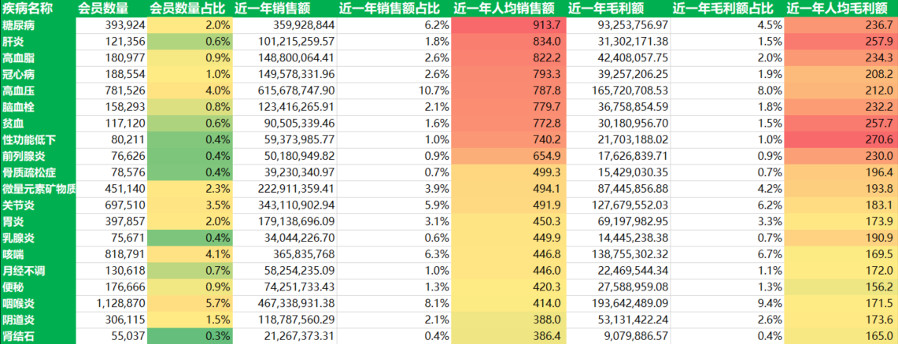
会员销售分析——疾病会员占比
会员占比：咽喉类会员数量占比最高达到5.7%，会员数量也最多达到112万；
人均销售：高血压的销售额占比最高达到10.7%，但人均销售额糖尿病最高达到913；
人均毛利额：咽喉炎毛利额占比最高达到9.4%，但人均毛利额性功能低下最高达到270。
13
* 数据不包含加盟店、收购店、关停店。

Slide 14
会员销售分析——消费会员
人均消费商品的件数与SKU数逐年都在下降，人均商品件数按每年4%，SKU数据：8%；
消费会员人均商品件数
消费会员日均sku数
时间 | 消费会员数 | 人均消费商品件数
2016 | 4,409,713 | 28
2017 | 6,237,375 | 24
2018 | 8,051,952 | 22
时间 | 消费会员数 | 人均sku
2,016 | 4,409,713 | 8.8
2,017 | 6,237,375 | 8.1
2,018 | 8,051,952 | 7.5
14
* 数据不包含加盟店、收购店、关停店。

Slide 15
会员销售分析——品类
整体销售结构：处方药占比37.72%，非处方药35.52%（不考虑数据质量影响）；
会员销售结构：会员销售与整体销售差异不大，会员处方药占比相对较大，非处方药占比相对较小；
年龄结构：随着年龄增长，处方药和中药逐渐上升，非处方药和保健食品逐渐下降。
整体
会员
15
* 数据不包含加盟店、收购店、关停店。

Slide 16
会员销售分析——品类
品类角色：心脑血管处方药，销售占比12.87，远高于其他品类，但毛利率低，为吸客品类；
角色结果：旗舰品类（高价:低单量、高销售），4个：保健食品、中药、外用药非处方药、医疗器械，待救伤残商品偏多。
维持观望
提款机
旗舰品类
平均毛利率：36.76%
待救伤残
受压潜力
吸引客流
16
* 数据不包含加盟店、收购店、关停店。

Slide 17
会员销售分析——品类
缺乏高渗透高复购商品；
慢病处方药商品复购次数较好，但渗透率低。
17
* 数据不包含加盟店、收购店、关停店。

Slide 18
会员销售分析——门店
门店会员贡献额：平均每个店每个会员次消费金额 x 平均每个店每个会员消费频次 x 平均每个店的消费会员数。
 | 整体 |  |  | 新门店 |  |  | 老门店
 | 平均每个店每个会员次消费金额 | 平均每个店每个会员消费频次 | 平均每个店的消费会员数 | 平均每个店每个会员次消费金额 | 平均每个店每个会员消费频次 | 平均每个店的消费会员数 | 平均每个店每个会员次消费金额 | 平均每个店每个会员消费频次 | 平均每个店的消费会员数
2017 | 86 | 3.8 | 6283 | 74 | 2.6 | 2363 | 87 | 3.9 | 7460
2018 | 85 | 3.6 | 6289 | 76 | 2.6 | 2594 | 86 | 3.8 | 7506
18
* 数据不包含加盟店、收购店、关停店。

Slide 19
会员销售分析——门店
平均月消费会员与消费金额、新增与复购会员大体上都为线性关系，同增同减，但特一、大一店在消费金额上较低，而小二店新增会员较少。
超特大店
超特大店
超特大店
特大店(特一)
特大店(特一)
特大店(特二)
特大店(特二)
大店(大一)
大店(大一)
大店(大二)
大店(大二)
中店(中一)
中店(中一)
中店(中二)
中店(中二)
小店(小微店)
小店(小一)
小店(小一)
小店(小二)
小店(小微店)
小店(小二)
19
* 数据不包含加盟店、收购店、关停店。

Slide 20
会员销售分析——门店
留存：中小店留存较低，消费1次会员占比超50%；
黏性：用户黏性随店型的增大而增加，特大店与大店比较显著。
20
* 数据不包含加盟店、收购店、关停店。

Slide 21
会员销售分析——品类与门店
处方药：特二店销售最好，要高出小店近10%，非处方药：小二店销售最好，较特二店要高出10%；
保健品：小店（小微店）保健用户销售好，要高出超特大占近6%，中药：大店整体中药销售超小店近7%，而非处方药反而低近8%。
21
* 数据不包含加盟店、收购店、关停店。

Slide 22
会员销售分析——品类与门店
会员占比：各店型会员销售呈双波峰，会员占比超90%，随着店型的变小，会员占比值下降超10%；
门店数量：公司中小店型门店数占比93%，超特大店与小微店发展空间大。
22
* 数据不包含加盟店、收购店、关停店。

Slide 23

谢谢聆听！

